Slide 1

Сабақтың тақырыбы:
Одағай сөздер
Сабақтың мақсаты:
Белгілі бір тақырыпта сөйлеген кезде сөйлеу мәдениетін сақтауды, одағай сөздерді сөйлем мен сөйлеуде қолдануды білесің.
Қазақ тілі 4 сынып ІV-тоқсан
Бөлім атауы: Болашаққа саяхат
121-122 бет

Slide 2


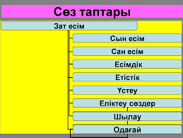
Қайталайық...

Slide 3

Сөйлеушінің сөйлемде айтылған ойға қатысты әр алуан көңіл күйін білдіретін сөздер одағай сөздер деп аталады.
Одағай сөйлемдегі басқа сөздермен байланысқа түспейді, сөйлем мүшесі бола алмайды.
Мысалы:
Бәрекелді,Өнерлі бала екен!
Шіркін-ай, сол жерді көріп қайтсам ғой!
Қазақ тілі 4 сынып ІV-тоқсан
Бөлім атауы: Болашаққа саяхат
121-122 бет

Slide 4
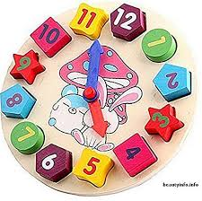
Алақай! Көктем келді! Айналайын-ай, еңбегің жансын! Оһо, мынау керемет қой! Айхай! Көктем! Әй, балам-ай, мұның дұрыс болмады! Пәлі, мынауың үлкен балық қой!
Қазақ тілі 4 сынып ІV-тоқсан
Бөлім атауы: Болашаққа саяхат
121-122 бет

Slide 5

Асау тайым бермеді бой,
Ашу мені кернеді ғой.
О-ой!
Тарғыл жылан шақпады шақ,
Табанға сап таптадым –ақ.
А-ах!
Шыбық алып, ешкі қуып,
Шаршадым мен кешке жуық.
У-ух!
Ренжітер бұл да ағайды,
Оқымадым «Одағайды».
Қа-ап!
Қазақ тілі 4 сынып ІV-тоқсан
Бөлім атауы: Болашаққа саяхат
40-жаттығу 121 бет
Дескрипторлар:
- Өлең жолдарын оқиды.
- Одағай сөздерді ажыратады;

Slide 6

Па, шіркін; әттең; ойпыр-ай.
Қазақ тілі 4 сынып ІV-тоқсан
Бөлім атауы: Болашаққа саяхат
42-жаттығу 122 бет
Берілген одағайларды қатыстырып, сөйлем құрап жаз.
Дескрипторлар:
- Одағай сөздерді оқиды;
Сөйлем құрастырады;
Көңіл-күймен оқып береді;

Slide 7

Па, шіркін, мына күннің тамашасын- ай!
Әттең, барлығы ана тілінде сөйлесе ғой!
Ойпыр-ай, кітапты жақсы оқитын болған ба?
Қазақ тілі 4 сынып ІV-тоқсан
Бөлім атауы: Болашаққа саяхат
42-жаттығу 122 бет
Өзіңді тексер:

Slide 8
Қазақ тілі 4 сынып ІІІ-тоқсан
Бөлім атауы: Табиғат құбылыстары
44-жаттығу 21 бет
Жаңылтпашты оқып,жатқа айт
Дәптерім дәптер-ақ еді,
Жоғалтқан: «Қап!»-дер-ақ еді.
Қажетке көп жарап еді,
әлі де көп жарап еді.
Дескрипторлар:
- Жаңылтпашты оқып шығады;
- Қатесіз айтып береді;
- Одағай сөздерді оқиды;

Slide 9
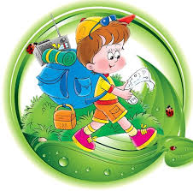



Бәрекелді, балам, қуаныштымын!
Апырау, бұл қалай болды өзі!
Әттең, күтіп алуға бара алмай қалдым!
Кел ойнайық….
«Смайликтер»
1-минутта смайликтердің көңіл күйіне байланысты одағай сөздерін жаз

Slide 10

Әттең, күтіп алуға бара алмай қалдым!
Кел ойнайық….
Өзіңді тексер:
1-минутта смайликтердің көңіл күйіне байланысты одағай сөздерін жаз
Апырау, бұл қалай болды өзі!
Бәрекелді, балам, қуаныштымын!

Slide 11
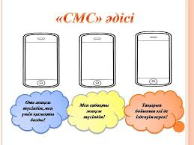
КЕРІ БАЙЛАНЫС
Түсінбедім
Сұрағым бар
Жақсы түсіндім

